Slide 1

Chapter 9
新產品開發與產品生命週期

Slide 2
Chapter 9 新產品開發與產品生命週期
§9.1 創新與新產品
§9.2 新產品開發的過程
§9.3 影響新產品成功的因素
§9.4 新產品開發的組織
§9.6 產品生命週期
§9.5 新產品創新的擴散

Slide 3


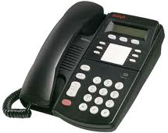

§9.1 創新與新產品
創新
連續性創新
動態連續創新
非連續性創新
依產品的改進分類為：
基於現存產品所作的改進。
指現有產品的重大創新。
指研發出全新的產品。
微軟視窗軟體的更新。
例如：按鍵式電話。
例如：電子書。

Slide 4


§9.1 創新與新產品
依創新的動力來源分類為：
創新
技術驅動的創新
顧客驅動的創新
指創新來自科技本身的進步與發展。
指創新來自顧客的需要。
女性為搭配穿著而產生對無肩帶內衣的需求。
Intel的處理器

Slide 5

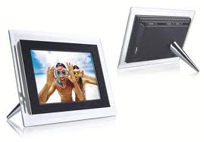

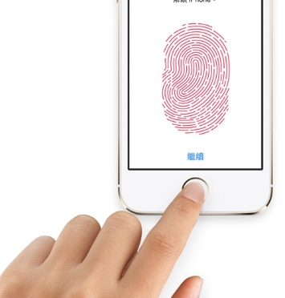
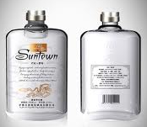
§9.1 創新與新產品
數位相框
行銷人員眼中的新產品可以分成六大類：
普拿疼推出新藍莓口味的伏冒熱飲
新的產品
新產品類
現有產品線的新增產品
現有產品的改善
產品重新定位
調降現有產品的價格
iPhone 5 推出具指紋辨識功能的新手機
白酒
BMW購併英國的MINI後，為Mini Cooper的設計做了全新的改變，並將其產品定位為頂級的都會小車重新上市

Slide 6
§9.1 創新與新產品
§9.2 新產品開發的過程
§9.3 影響新產品成功的因素
§9.4 新產品開發的組織
§9.6 產品生命週期
§9.5 新產品創新的擴散

Slide 7
§9.2 新產品開發的過程
新產品創意發想
創意篩選
概念測試與發展
商業分析
產品開發與產品測試
試銷
上市
圖9-1 新產品開發的過程

Slide 8


§9.2.1 新產品創意發想
例如：熱水瓶的創意當初就是由於顧客希望能有一個保溫的水瓶所激發出來的。
例如：3M商用膠帶部門的研發部成功開發出便利貼是由該部門員工所開發出來的創意。
一個訓練有素的業務人員會定期詢問通路成員對產品的滿意度。
例如，藉由參加國內外相關產品的商展，可以獲得競爭者產品的相關資訊。
新產品創意可能的來源：
顧客
員工
通路成員
競爭者
研究機構
高階管理當局
其他的來源
例如：專門從事研究發展的顧問公司、同業公會、大型的廣告公司、專利權的代理人等。

Slide 9
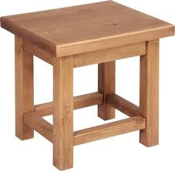

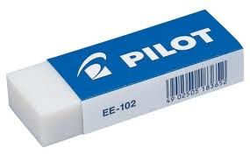

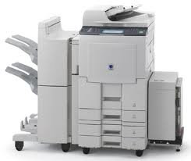
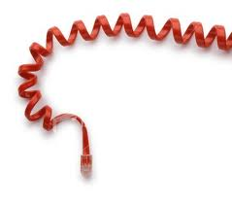

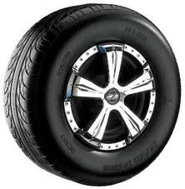
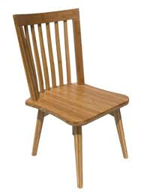
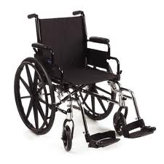
§9.2.1 新產品創意發想
常用的創造力技術主要有下列幾種：
屬性列舉法
強迫關係術
結構分析法
腦力激盪術
逐步激盪術
四項原則：
不可批評、自由自在的聯想、構想越多越好、尋求構想的組合與改善
四項原則：
緩緩推進、討論客體自主、若即若離、利用隱喻
輸入系統
桌子的屬性有材質、形狀、顏色、抽屜與桌腳數目等，我們可針對每種屬性，盡可能地提出替代選擇。
輸出系統

Slide 10
§9.2.2 創意的篩選
創意的篩選主要在避免「採用的錯誤」(go-error)與「摒棄的錯誤」(drop-error)。
在篩選創意時，可以考慮以下幾個構面：
指誤將適合的創意摒棄
指採用了不適合的創意
新產品的獨特性優勢
市場本身的吸引力
與公司資源的相配合程度

Slide 11
§9.2.3 概念測試與發展
產品創意
產品概念
產品創意(product idea)：指從製造廠商的角度，提供市場一種新產品的構想。
產品概念(product concept)：從消費者的觀點出發，將產品創意由消費者利益的角度，來形成一種較為精細的面貌。

Slide 12
§9.2.4 商業分析
行銷人員必須預估未來的市場需求、成本、銷售量，及利潤。產品的新穎程度、市場胃納量，以及競爭對手的特性皆會影響預估的結果。
商業分析通常包括兩個部分：
商業分析
估計新產品的銷售量與銷售額
預測新產品的成本和費用

Slide 13
§9.2.5 產品開發與測試
產品開發的前期，研發部門或工程部門會先開發出產品的原型(prototype)，主要是提供實際的產品來供消費者試用，以便觀察是否能夠達成產品概念的利益。
產品測試依照測試的場所：
產品測試依照是否揭露測試廠商名稱與品牌，可分為：
實驗室測試
真實環境測試
匿名測試
非匿名測試

Slide 14
§9.2.6 試銷
廠商通常會在市場中進行試銷(market testing)，以瞭解整個上市計畫是否存在潛在的問題。
根據測試的目的，可以將試銷分為下列幾種：
控制下的試銷
模擬試銷
標準試銷
廠商安排某些特約商店，根據行銷計畫，在特定貨架擺上新產品，並加以布置、陳列及訂價，然後根據其銷售量來觀察新產品的接受度。
讓目標顧客看一段影片，影片中夾雜著許多廣告與節目。廣告中除了有新產品的上市廣告外，也包含一些競爭產品的廣告。目標顧客看完影片後，會收到一些購物點券，他可以到特約商店去選購商品，然後根據回收的點券來瞭解有多少人買了公司的新產品，又有多少人買了競爭者的產品。
在全國市場中，選定某些代表性的區域作為進行測試的市場，然後在該區域中先按照新產品的行銷計畫來上市新產品，並在該區域內展開新產品的廣告或促銷。
試銷的缺點是成本很高

Slide 15
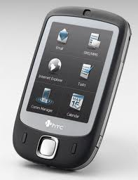
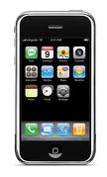
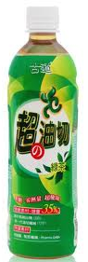


§9.2.7 上市
一般而言，上市時機有下列三種選擇：
領先上市
同步上市
落後上市
主要在搶先爭取顧客，以確立在顧客心目中第一品牌的地位。
主要是為了和競爭者共同炒熱市場，以創造消費者的需求，同時也可和競爭者共同分擔昂貴的消費者教育的成本。
主要目的在讓競爭者負擔昂貴的消費者教育成本，等到確定市場接受該新產品後，再上場接收該市場。
阿福機
領先上市

Slide 16
§9.1 創新與新產品
§9.2 新產品開發的過程
§9.3 影響新產品成功的因素
§9.4 新產品開發的組織
§9.6 產品生命週期
§9.5 新產品創新的擴散

Slide 17
§9.3 影響新產品成功的因素
Booz、Allen and Hamilton顧問公司，歸納出成功開發並引進新產品上市時必備的共同行動是：
➔支持創新及新產品開發的長期承諾。
➔根據公司目標及策略來制定完善的新產品策略。
➔運用過去的經驗來達成並維持競爭優勢。
➔建立一個有利的內部氣氛，包括管理者風格、組織架構及高階管理者的支持，來引導公司達成特定新產品的目標。

Slide 18
§9.3 影響新產品成功的因素
Cooper與Kleinschmidt的研究，發現成功開發新產品的關鍵因素如下：
➔產品的獨特優越性。
➔產品開發前對產品概念的界定是否完善。
➔技術與行銷上之綜效。
➔新產品開發過程中各個階段的執行品質。
➔市場吸引力的大小。

Slide 19
§9.1 創新與新產品
§9.2 新產品開發的過程
§9.3 影響新產品成功的因素
§9.4 新產品開發的組織
§9.6 產品生命週期
§9.5 新產品創新的擴散

Slide 20
§9.4 新產品開發的組織
將新產品開發的任務交由舊有產品的負責人，由其「順便」負責新產品的開發。
為了避免疏於照顧新產品的開發工作，廠商因此設立專門人員來進行新產品開發的工作。
將隸屬於各個不同部門的專業人才，以臨時編制的方式來集合成立。
新產品開發的組織方式大約有下列五種：
產品負責人或產品經理
新產品經理
新產品開發委員會
新產品部門
新產品創業小組
將不同專業的人才，調離原先編制的部門，而成立一個專職的新產品開發部門。
新產品的開發人員和創意人員在新產品上市成功後，可以分享新產品上市成功的成果。

Slide 21
§9.1 創新與新產品
§9.2 新產品開發的過程
§9.3 影響新產品成功的因素
§9.4 新產品開發的組織
§9.6 產品生命週期
§9.5 新產品創新的擴散

Slide 22
§9.5.1 創新擴散模式1/2
創新擴散(diffusion of innovation)是指從第一位到最後一位目標顧客接受和採納新產品的過程。
圖9-2 創新擴散模式
早期採納者
13.5%
創新者
2.5%
早期大眾
34%
晚期大眾
34%
落後者
16%
￣-2σ
￣-σ
￣
￣+σ
x
x
x
x
創新接受的時間

Slide 23
§9.5.1 創新擴散模式2/2
創新者
創新者急於嘗試新產品，他們除了擁有高收入外，也較具世界觀，個性主動積極，並且富有冒險精神。
早期採納者
較依賴團體規範及價值觀，通常對當地社會較為關切。這些人通常會成為意見領袖，受他人尊重為其特徵。
早期大眾
會衡量採用新產品的優、缺點，他們會蒐集較多的資訊，並評估多種品牌。
他們受傳統的影響比較大，相當保守，一般在創新的後期，才開始接受創新。
晚期大眾
主要是受朋友影響而使用新產品，他們主要是受到團體壓力的影響而接納新產品。
落後者

Slide 24

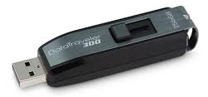

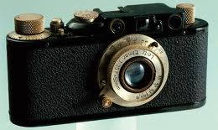

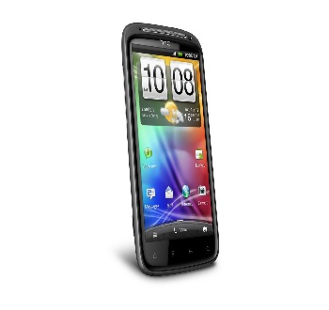

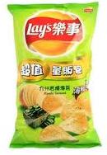
§9.5.2 影響創新擴散速度的產品特徵
複雜度
相容性
相對優點
易感受性
可嘗試性
複雜度是指瞭解與使用新產品的困難程度。產品愈複雜，擴散速度愈慢。
指新產品與消費者現存的價值觀、知識、過去的經驗及目前的需求是否一致的程度。
指新產品被認為比現存競爭產品優秀的程度。
指使用新產品的好處與結果容易被察覺，或是容易被消費者的五官所感受到，因此也容易對目標顧客溝通產品的好處。
指嘗試新產品的便利程度與成本大小。
35釐米照相機在具備自動化功能之前，由於操作複雜，最初只有專業人士或業餘攝影愛好者會使用。
蘋果電腦早期由於受限於系統的相容性，因此市佔率不高，僅特定人士才會使用。

Slide 25
§9.1 創新與新產品
§9.2 新產品開發的過程
§9.3 影響新產品成功的因素
§9.4 新產品開發的組織
§9.6 產品生命週期
§9.5 新產品創新的擴散

Slide 26
§9.6.1 產品生命週期的內涵
銷售額
導入期
成長期
成熟期
衰退期
產品生命週期
利潤曲線
成長成熟期
穩定成熟期
衰退成熟期
時間

Slide 27
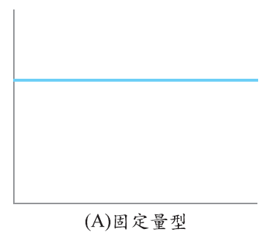
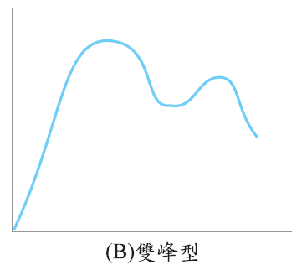
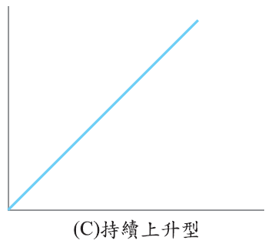
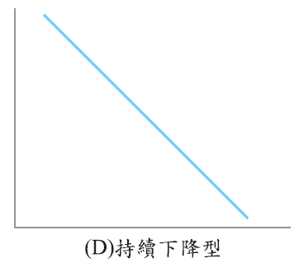
§9.6.1.1 生命週期型式1/2
指產品在第一波的需求衰退後，再展開另一波的需求。
指產品本身的需求維持一定。
指產品一上市即廣受歡迎，需求呈持續性增加，但最後則因某些因素下市。
指產品沒有被目標顧客接納，需求呈持續性減少，最後產品下市。

Slide 28
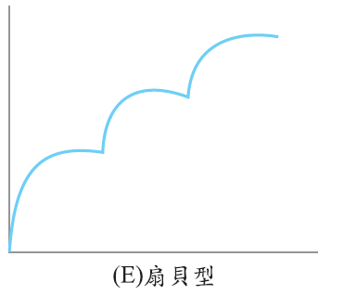
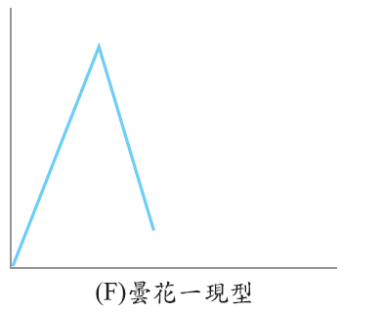
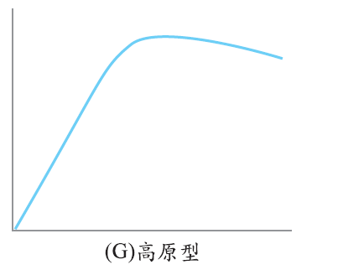
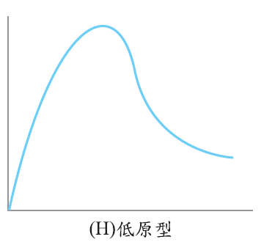
§9.6.1.1 生命週期型式2/2
指產品的需求呈一波又一波上升的趨勢，後一波的量都大於前一波。
指產品很快的興起，也很快地下市或衰退。
指產品到達需求的高峰後，一直停滯在高原階段。
指產品在過了需求的高峰後，停滯在衰退的低原階段。

Slide 29
§9.6.2 產品生命週期各期的特性與行銷策略
導入期
成長期
成熟期
衰退期
產品生命週期的導入期表示新產品初次正式出現在市場上的時間。
導入期的銷售量很小，競爭者也很少。
顧客的需要屬於初級需求。
一項產品歷經導入期後，若導入成功，則開始步入產品生命週期的成長期。
顧客的需求則轉而以次級需求為主。
成熟期的銷售量在觸及銷售頂峰後，開始降低，利潤也早在銷售觸及頂峰前開始遞減下滑。
成熟期是產品生命週期歷時最久的一個階段。
銷售量趨於下降表示開始進入衰退期。
衰退期衰退的速度決定於消費者偏好改變或改用替代品的速度。
衰退期的策略以減縮經營為主。

Slide 30
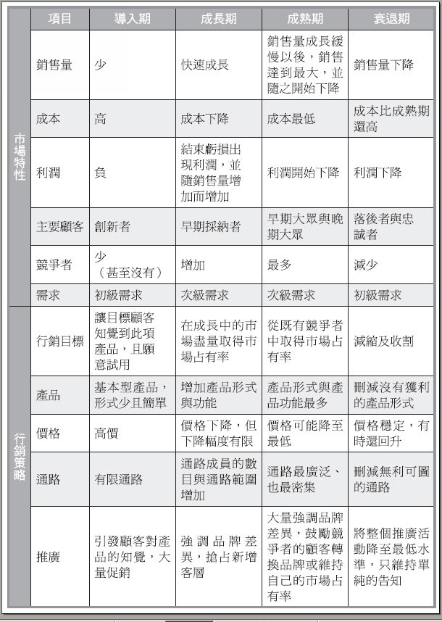
§9.6.2 產品生命週期各期的特性與行銷策略

Slide 31

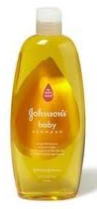
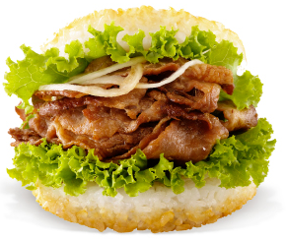
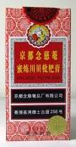
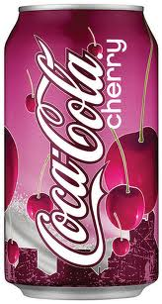
§9.6.3 產品生命週期的更新
增加現有消費者的使用量
尋找新的目標市場與顧客
尋找產品新用途
尋找產品新使用時機
京都念慈庵川貝枇杷膏強調可以加入熱水來沖泡飲用，當成養生產品。
嬌生的嬰兒洗髮精打入成人市場
黑人牙膏鼓勵消費者多刷牙
摩斯漢堡將米做成漢堡
建立新的配銷通路
修改產品
產品重新定位
旅遊產品原先是以實體通路為主，現在紛紛開拓網路和電視購物的銷售管道。
櫻桃可口可樂的新口味
自行車從交通工具重新定位為一種休閒工具。

Slide 32
§9.6.4 產品生命週期各期的判定
行銷人員在判定產品生命週期時，可掌握下列要點：
導入期：產品一上市即進入導入期。
成長期：當利潤曲線由負變為正，此時可判定導入期結束，進入成長期。
成熟期：利潤曲線的頂峰往往會比產品生命週期曲線的頂峰提早出現，因此當利潤曲線到達頂峰，我們即可判定成長期結束，進入成熟期。
衰退期：當產業中很多廠商離開此一產業，即為震盪期（衰退成熟期）。而當我們不再大量聽聞廠商離開此一產業時，則可判定成熟期結束，進入衰退期。

Slide 33
§9.6.5 市場生命週期的概念
以全球市場來看，配合創新擴散的角度，某一產品（例如手機）或產品的某一型式（例如LCD電視）可能在某些國家已經是成熟期的產品，而在另一些國家才剛剛導入，因此會形成同一種產品在不同國家分處不同的產品生命週期階段。
市場生命週期已隱含產品生命週期，亦即，市場生命週期可能會比產品生命週期更能掌握和解釋上述狀況。

Slide 34
-The End-

